Slide 1
Repaso de C Algo2Mendez
Valentina Adelsflügel Gabriel Bedoya (La abu) Julián Stiefkens
Agradecimientos a: Gabriel Re Tomas Ayala

Slide 2
Sintaxis
C
Python
Tipado estático
Declaración de variables e inicialización
Funciones y procedimientos
Lenguaje Compilado
Tipado dinámico
Lenguaje interpretado

Slide 3
Tipos de datos
Char (1 byte)
Int (4 bytes)
Short (2 bytes)
Long (8 bytes)
Float (4 bytes)
Double (8 bytes)
Size_t (8 bytes)
Bool (1 byte)
Etc (unsigned…)
Constantes
Variables
Vectores
Structs
--> Puede contener a todos los otros
tipos de datos.

Slide 4
Declaración e inicialización de variables
C
Python
Int un_numero = 114;
char una_letra = ‘C’;
float otro_numero = 75,41;
short numerito_cortito = 1;
size_t ultimo_numero = 3;
numero1 = 1
una_letra = ‘c’
otro_numero = 75.41
numerito_cortito = 1
ultimo_numero = 3

Slide 5
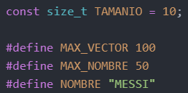
Declaración e inicialización de constantes
const char PRIMER_LETRA = ‘A’;
const size_t TAMANIO = 10;
#define MAX_VECTOR 100
#define NOMBRE “Messi”
Se declaran e inicializan al inicio del archivo
Define se utiliza para vectores y strings

Slide 6
Vectores
int vector[MAX_VECTOR];
int segundo_vector[2];
vector [0] = 1;
int primer_elemento_vector = vector[0];

Slide 7
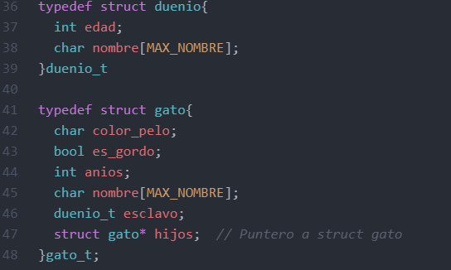
Structs
typedef struct gato{
char color_pelo;
bool es_gordo;
int anios;
char nombre[MAX_NOMBRE];
duenio_t esclavo;
struct gato* hijos;
}gato_t;
typedef struct gato{ char color_pelo; bool es_gordo; int anios; char nombre[MAX_NOMBRE]; duenio_t esclavo; struct gato* hijos; // Puntero a struct gato}gato_t;

Slide 8
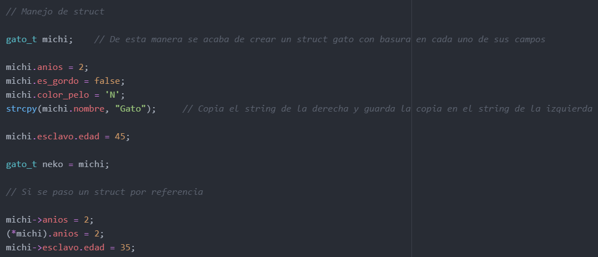
Structs

Slide 9
If, else y else if
C
Python
if(var1 == 1){
printf(“Algo1Mendez\n");
}
else if(var1 == 2){
printf(“Algo2Mendez\n");
}
else{
printf(“OtraCatedra\n");
}
if var1 == 1:
print(“Algo1Mendez")
elif var1 == 2:
print(“Algo2Mendez")
else:
print(“OtraCatedra")

Slide 10
While
C
Python
int n = 5
while(n > 0){
n--;
printf(“%d”,n);
}
n = 5
while n > 0:
n -= 1
print(n)

Slide 11
For
C
Python
int nums[MAX_VECTOR] = {4,78,9,84};
for(int i = 0; i < MAX_VECTOR;i++){
printf(“%d\n”,nums[i]);
}
int j = 90;
for(j; j > 0 ;j--){
printf(“%d\n”,j);
}
nums = [4, 78, 9, 84]
for n in nums:
print(n)

Slide 12
Switch
int nums[MAX_VECTOR] = {4,78};
switch(nums[i]){
case 4:
printf("4\n");
break;
case 78:
printf("78\n");
break;
default:
printf("No hay valores acá\n");
}

Slide 13
Cómo declarar una función (y procedimiento) y como llamarla
tipo_de_retorno nombre_función(parámetros) {
declaraciones/acciones
return tipo_de_retorno
}
int suma(parámetros) {
hacer suma
}
void imprimir_numero(parámetros) {
imprimir
}

